Slide 1



Slide 2
Drenáž
cíl - odvádět krev, různé sekrety nebo hnis z rány, tělních dutin a abscesů
Zavedení během operačního výkonu, chir. zákroku
Aseptické zavedení
Indikace pro založení drénu:
  Odvod tekutiny, či vzduchu
    Nežádoucí tekutina může mít na okolní tkáně nežádoucí mechanický, toxický nebo infekční vliv
Funkce drénů
  Monitorování množství a vzhledu odváděné tekutiny
  Signalizační funkce – život ohrožující stavy
  Restituční funkce – napomáhá rozvinutí plíce

Slide 3
Volba drénu
správná forma drenáže, materiálu drénů, aktivity a pasivity odvodu sekretu
přiměřenost viskositě a objemu očekávané tekutiny
doba trvání drenáže vzhledem k množství odváděné tekutiny
nároky na materiál
  Biostabilita drénu – vliv tkáně na materiál drénu
  Biokompatibilita drénu – vliv materiálu na okolní tkáň
  pevnost, měkkost, odolnost, kluzký povrch
  nesmáčivost, udržení průsvitu (ucpání)
  Velikost v Charriérova stupnice
  Rovný, zahnutý, počet otvorů, ….

Slide 4
Požadavky na rezervoár sekretu
těsnost, možnost uzávěru
dobře tolerovaný
velikost
možnost kalibrace
vizuální posouzení sekretu
aktivizace, soběstačnost, rehabilitace nemocného

Slide 5
Rizika
vlastnosti cizího tělesa
neprůchodnost – náchylnost k ucpávání
nefunkčnost
perforace dutého orgánu (dlouho zavedená drenáž)
infekce (invazivní vstup)

Slide 6
Drenážní systémy
přirozená (spontánní) drenáž
  (povrchová ložiska a rány)
  při spont. perforaci abscesu, incizi, nebo povolení stehu v ráně
  sekret volně odchází do sací vrstvy obvazu
  obvykle se otvor může slepit a uzavřít
umělá drenáž (hluboká ložiska a tělní dutiny) – odvod tekutiny po spádu, podtlakem
  co nejkratší cesta, nejnižší místo
  sací vrstva, rezervoár na sekret

Slide 7
Drenážní systémy – dělení
PODLE INDIKACE
  Profylaktické, preventivní (primární) – prevence akumulace krve, žluči, hnisu,..)
  Terapeutické (sekundární) – evakuace přítomné patologické kolekce
PODLE NAPOJENÍ NA ZEVNÍ PROSTŘEDÍ
  Otevřený – vnější (rukavicový)
  Zavřený – vnitřní (spádový)
PODLE ZPŮSOBU ODBĚRU
  Aktivní (napojený na zdroj podtlaku)
  Pasivní (spádový drén, mulový drén,…)

Slide 8
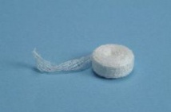
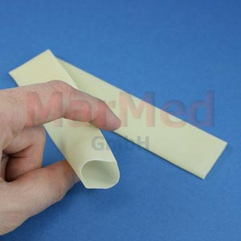
Drenážní systémy
DĚLENÍ DLE MATERIÁLU
  Přírodní – latex, kaučuková guma (rukavicový drén)
  Syntetické – umělé hmoty – polyuretan, silikon (trubicový – hadicový drén, Penrose drén)
  Tkaniny – mulové drén
DĚLENÍ DLE TVARU
  Hadicové
  Žlábkové
  Proužkové

Slide 9
Drenážní systémy
DĚLENÍ PODLE MECHANISMU ÚČINKU:
  spádová (gravitační)
    T-drén, subhepatální drén
  odsávací (podtlaková)
    Redonova drenáž, hrudní drenážní systém, jednorázový drenážní systém
  vzlínavá (kapilární, cigaretová)
    rukavicový, mulový drén
  proplachová
    horní a dolní drén
    laváž dutiny břišní, kloubu

Slide 10
Spádová (gravitační) drenáž
odvádí sekret ve směru přirozeného spádu
Silikonová drenážní hadice s otvory se obvykle umísťuje na nejnižším místě dutiny břišní je napojená na sběrný sáček.
Při malých ztrátách může být hadice ukončena volně do krytí (savé vrstvy) = vzlínavá drenáž
Ke kůži je fixován stehem
po operaci žlučníku a žlučových cest (subhepatální drén), Bülauova drenáž (odvádí vzduch, při spontánním pneumotoraxu, torakotómii, drén z pacienta do nádoby pod hladinu)

Slide 11
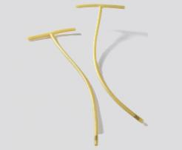
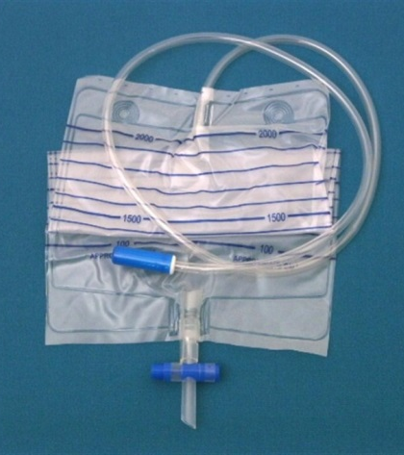
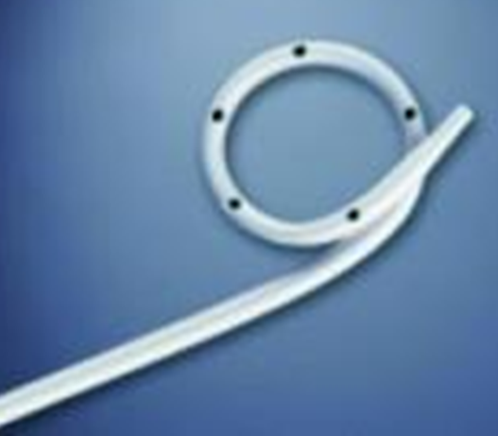
Spádová drenáž
T-DRÉN
  Ramena jsou zavedena do žlučovodů
  Je napojen na sběrný sáček
PIGTAIL DRÉN
  Kroucený, z tužší syntetické hmoty, konce s drenážními otvory
  Drenáž jaterního abscesu, nefrostomie
  Napojen na sběrný sáček, nebo volná drenáž to krytí

Slide 12
Drenáž ascitu

Slide 13
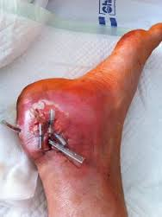
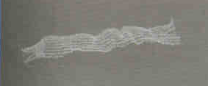

Vzlínavá (kapilární, cigaretová) drenáž
u abscesů a nehojících se ran povrchových
rukavicový, mulový drén, hadicový drén
odvádějí sekret do krytí
drenáž hlubších struktur – Penroseho drén
    Úzké trubičky nebo měkká flexibilní trubice (hladká nebo vroubkovaná – dobře se přizpůsobí ráně
    Je RTG kontrastní
    Omezení funkce při vyšší viskozitě drénu

Slide 14
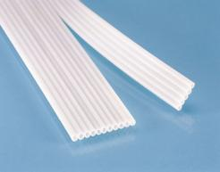
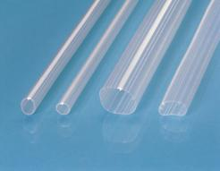
Plochý páskový drén, Penroseho
Tubulární Penroseho drén

Slide 15
Podtlaková (odsávací) drenáž
aktivní odsávání sekretů nebo krve z tělních dutin
využívá podtlak vytvořený v podtlakových lahvích
  drenážní systémy s nízkým pod tlakem (7 – 15 kPa), s vysokým (80 – 90 kPa)
podtlak vytvořený odsávacím zařízením nebo vodní vývěvou
láhve skleněné, plastové, měkké nádoby (harmoniky)
odsává nepřetržitě a zabraňuje vstupu infekce do rány
  např. po strumektomii, mastektomii, artroskopiích,

Slide 16
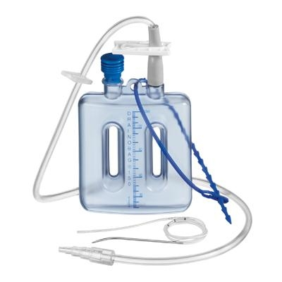
Podtlaková (odsávací) drenáž
REDONOVA DRENÁŽ
  odsávání podtlakem v nádobce
  kontrola funkčnosti drenáže – podtlak, perforace systému
  připevněn jedním chirurgickým stehem k pokožce
HRUDNÍ DRENÁŽNÍ SYSTÉMY
  Jednorázové systémy (dříve dvou nebo tříláhvová drenáž)
SPIRÁLOVÝ (NEBO BLAKE) DRÉN
  Podtlaková drenáž, nižší invazivita
  Nižší riziko obturace hadic
  Jedna (nebo dvě) sběrné nádoby
  Široké využití (břišní, kardio, hrudní chi.)

Slide 17
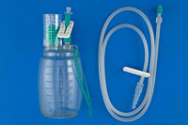
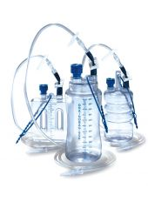
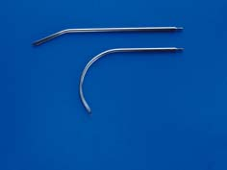
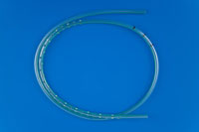
Redonův drén

Slide 18
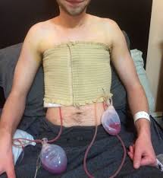
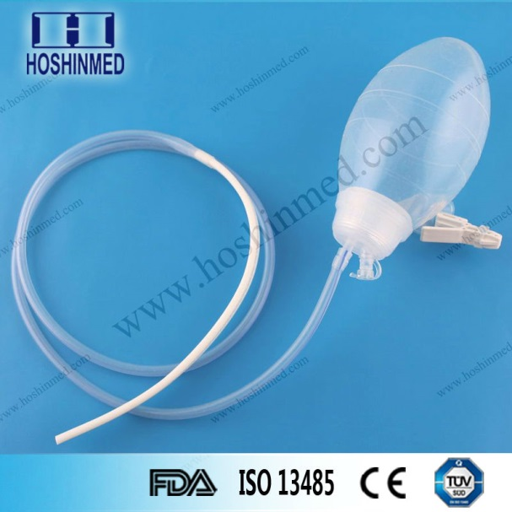
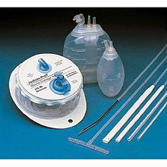
Jackson-Prattův drén

Slide 19
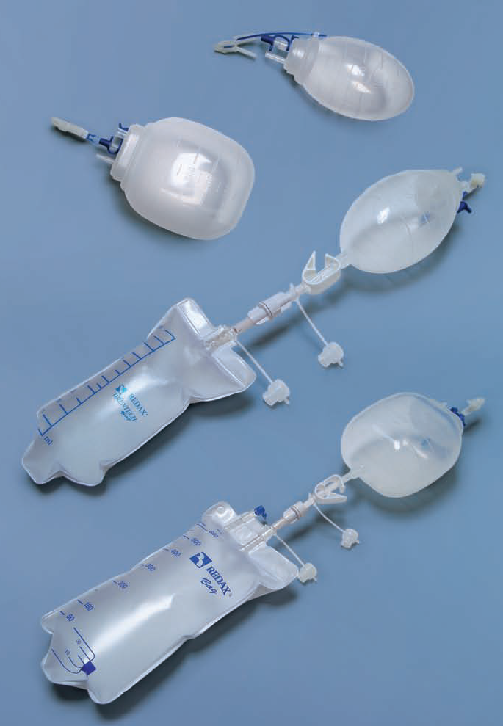
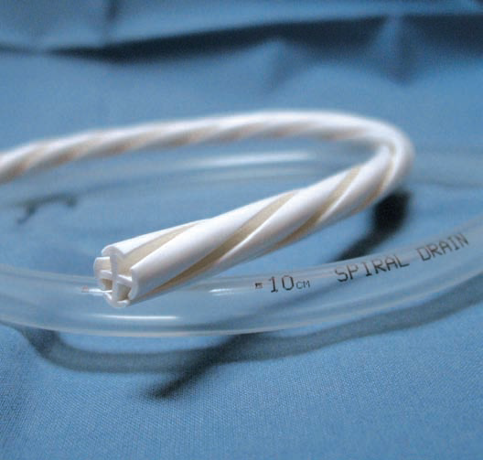
Spirálový (Blake) drén

Slide 20
Proplachová (odsávací) drenáž - Laváž
u hnisajících ran, zánětu kloubů, zánětu pobřišnice
drény se vloží do horního a dolního pólu rány
lavážový roztok (LavaSurge 1000 ml, FR, Betadine – 1%) se aplikuje horním drénem a spolu se sekretem se odvádí dolním drénem pod mírným negativním tlakem (RD), nebo je napojen na sběrný sáček
kontrola příjmu a výdeje, obturace odvodných hadic

Slide 21
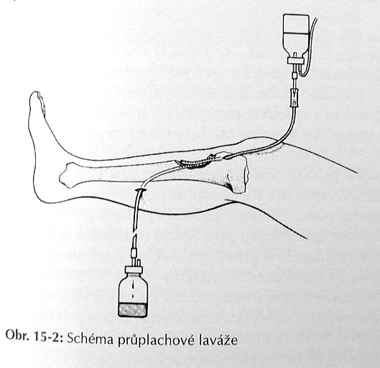
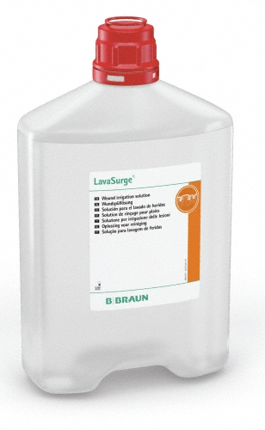
Proplachová laváž

Slide 22
Péče o pacienta s drénem
Funkčnost drénu (podtlak, obturace)
Odpady
    - množství, barvu, charakter, zápach, značení a záznam v pravidelných intervalech
Označení drénu (pokud je více drénů)
Fixace drénu
Převaz rány s drénem
    - Po HDR, ochranné pomůcky (rukavice, ústní rouška), aseptické postupy
Edukace pacienta
Odstranění drénu

Slide 23
Hrudní drenáž

Slide 24
Hrudní drenáž
K rozvinutí plíce
Odsátí vzduchu, výpotku, hnisu, krve
Indikace:
  Spontánní pneunothorax, poranění hrudníku, hemotneumothorax, operace hrudníku, …..
  Měkké a pevné, 40 – 50 cm, několik otvorů na konci, kalibrace po 5 cm, RTG kontrastní proužek
  Průsvit: CH, F – 28, 32, 36
Místo zavedení – 5 – 6 mezižebří ve střední axialní čáře (fluidotorax), 2-3 mezižebří u pneumotoraxu

Slide 25
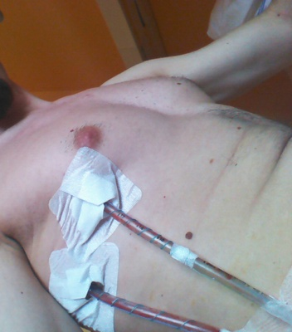
Hrudní drenáž

Slide 26
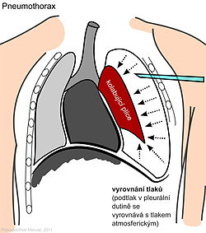

Slide 27
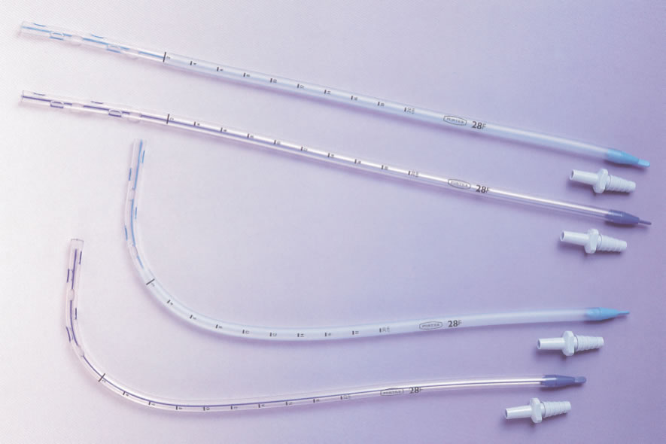
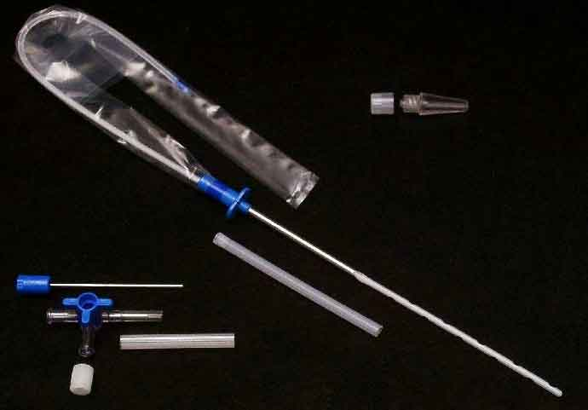

Slide 28
Drenážní systémy
Resterilizovatelné (dříve)
  Spádová drenáž plurální dutiny dle Bülaua
  Dvouláhvový drenážní systém
  Třílahvový drenážní systém
Jednorázové
  Heimlichova chlopeň
  ThoraSeal
  AquaSeal, …
  Duální systém
    Sbírá tekutinu ze dvou míst, dvě odvodné hadice do jedné sběrné nádoby

Slide 29
Spádová drenáž plurální dutiny dle Bülaua
Jedna láhev naplněná sterilním roztokem
Hrudní drén se napojí na delší trubici, která je ponořená do roztoku (2 – 4 cm)
  Hloubka ponoření určuje velikost negativního podtlaku v plicích
  Hloubka zanožení trubice je přímo úměrná velikosti tlaku v plicích
Po pneumektomii, pneumothorax
Nesmí se napojit na aktivní sání (chybí kontrola podtlaku – vodní ventil)

Slide 30
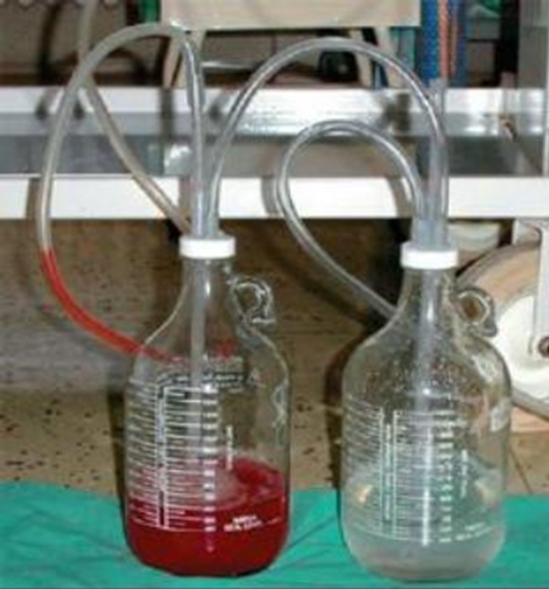
Dvouláhvový drenážní systém
PRVNÍ LÁHEV
  Hromadění tekutiny (odsávání vzduchu a tekutiny)
  1. trubice – bezpečnější 2 cm pod hladinou roztoku (sekretu) – sledovat množství a povytahovat (je možné i bez ponoru – velké riziko vniknutí vzduchu do DH při odpojení aktivního sání)
    Nutné udržovat 2 cm ponoru – pokud bude vyšší s přibývajícím sekretem – snižuje se hodnota požadovaného podtlaku v plicích
  2. trubice – propojení dvou láhví
DRUHÁ LÁHEV (je napojena na aktivní sání)
  Nejdelší trubice pod vodní hladinou – hloubka zanoření reguluje podtlak (10 – 15 cm vodního sloupce)
  Trubice - vzájemné propojení láhví
  3. trubice - napojení na sání
  Odsává vzduch a sekret z dutiny hrudní

Slide 31
Tříláhvový drenážní systém
1. LÁHEV – sběrná láhev
2. LÁHEV – vodní ventil (ponor delší trubice 2 cm)
3. LÁHEV napojena na zdroj podtlaku
  1. trubice – propojení láhví
  2. trubice – ponor – regulace výše podtlaku
  3. trubice – napojení na sání
  Takto fungují moderní jednorázové systémy

Slide 32
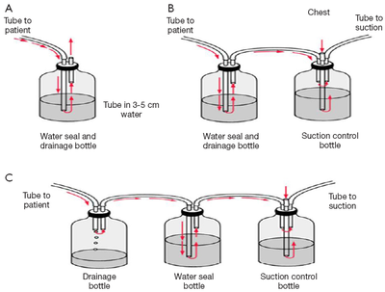

Slide 35
Jednorázové systémy
Tříkomorový systém – nerozbitný plast
Odnímatelná sběrná nádoba – 2,5 l
Odnímatelná sací komora
Pod úrovní hrudníku P.
3 komory:
  Sběrná láhev
  Vodní zámek
  Komora k regulaci podtlaku

Slide 36
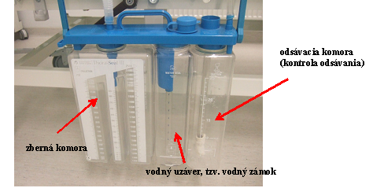

Slide 37
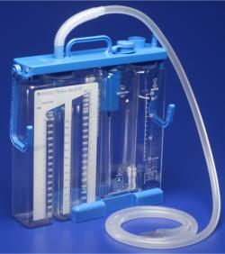
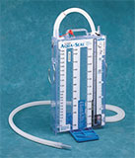

Slide 38
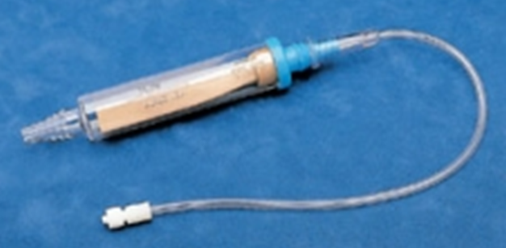
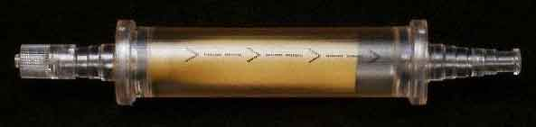
Heimlichova chlopeň
Alternativa jednoláhvového systému
Odvádí vzduch i tekutinu
Malý pneumotorax, nutnost dlouhodobé drenáže – fluidothorax
Uvnitř trubice je gumová chlopeň – jednosměrný tok – napojení na hrudní drén x uzavíratelný kohoutek

Slide 39
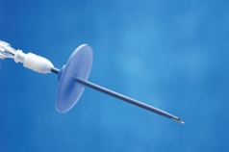
Cookova chlopeň
Cook – hrudní drenážní chlopeň – stejný princip

Slide 40
Péče o hrudní drenáž
Fixace drénu stehem a vzduchotěsnou fólií
Sterilní převaz 1 x denně – dle p.p.
Dokonalé těsnění systému – zajistit proti náhlému rozpojení
Nesmí být ohnuté, stlačené – kontrola průchodnosti
Úprava hladiny sterilního roztoku
Přiměřeně dlouhá hadice – zvýšení odporu
Sběrný systém pod úrovní hrudníku – 80 cm
Výměna systému – uzavření dvěma peány proti sobě – jeden nemusí dostatečně těsnit
Záznam barvy a množství sekretu – a 1 hodinu
Drenážní systémy s vodním ventilem – zámkem
Skleněné láhve každý den vyměňovat za sterilní
RTG kontroly umístění

Slide 41
Při aktivním sání
Je nutné udržovat konstantní negativní podtlak a pravidelně ho kontrolovat
    - 10 cm (0,98 kPa) - - 20 cm (1,98 kPa) – vodního sloupce 14,62
    Norma intrapleurálního TK
      inspirium – 1,07 – 1,20 kPa
      expirium - 0,40 – 0,80 kPa
      dlouhodobé udržování vysokého negativního podtlaku – plicní edém (kašel, hyperventilace)

Slide 42
Odstranění drénu
Po operaci plic
    3. – 5. pooperační den
    Podle rozepjetí plíce
    Množství odváděného sekretu
Pneumotorax
    Pokud chceme vytáhnout – uzavření drénu peánem na 24 hod – kontrolní RTG plic – nejsou známky pneumotoraxu ani tekutiny - vytahuje se
Rychlé odstranění při výdechu P. (aby nedošlo k vniknutí vzduchu)
Utáhnout steh, komprese (sterilní tampon, neprodyšná fólie)

Slide 43
Literatura
Veverková, E. ošetřovatelské postupy pro ZZ I, 2019.
Ošetřovatelské postupy v péči o nemocné III, Vytejčková a kol, 2015
Čapov, I. Drény a jejich využití v chirurgických oborech., Grada, 2001
Zeman, M. Chirurgická propedeutika

Slide 44


Vytvořeno v rámci projektu: DANTE, reg. č. NPO_UPCE_MSMT-16591/2022
Toto dílo podléhá licenci Creative Commons BY 4.0. Pro zobrazení licenčních podmínek navštivte https://creativecommons.org/licenses/by-sa/4.0/.

Slide 45


